Slide 1
TRƯỜNG THCS LÊ QUÝ ĐÔN
TIẾT 1 – BÀI 1:
THẾ GIỚI ĐỘNG VẬT ĐA DẠNG, PHONG PHÚ
GV: LƯU THỊ CHIÊN

Slide 2
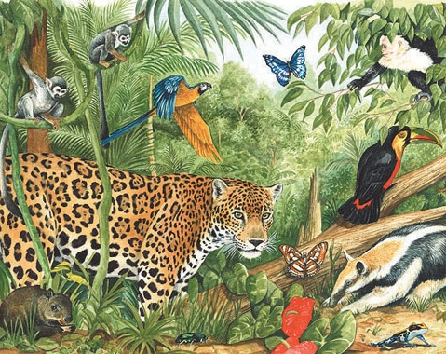
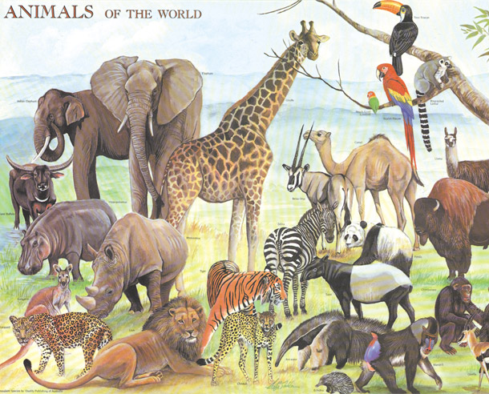
I. Đa dạng loài và phong phú về số lượng cá thể
Quan sát hình ảnh và trả lời

Slide 3
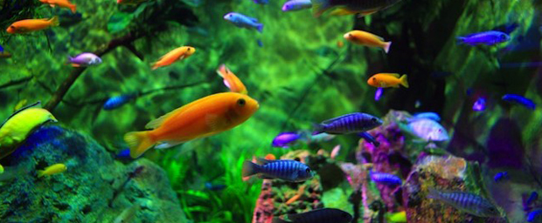
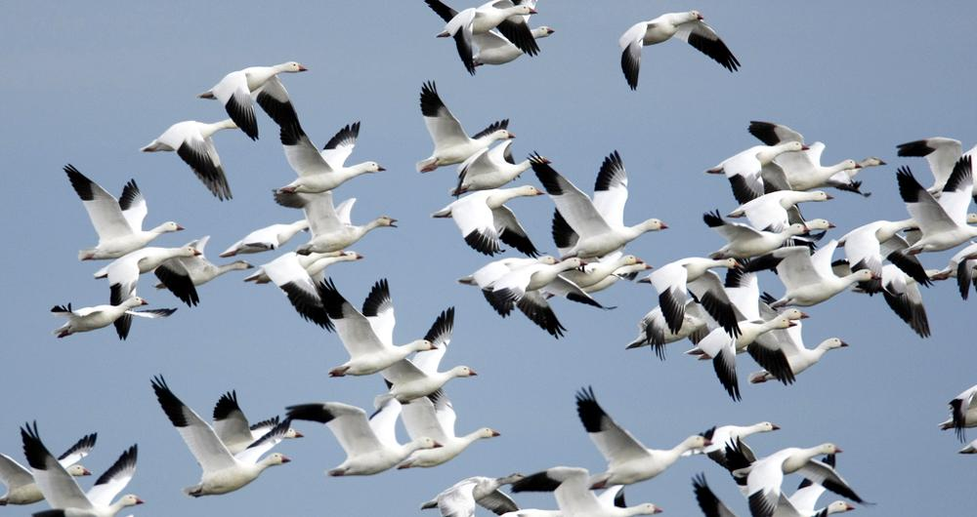
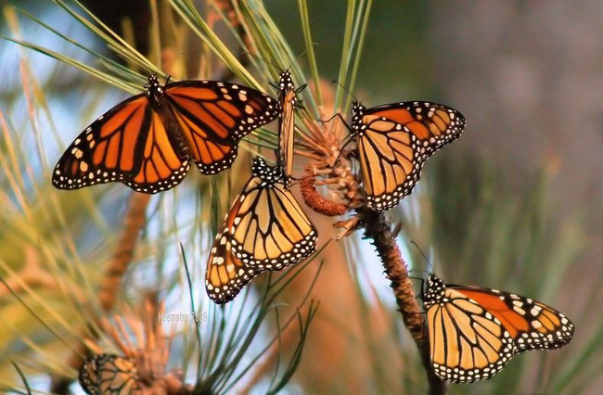
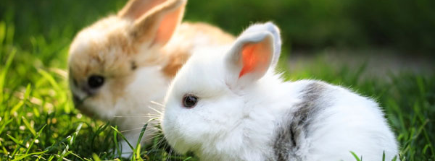

Slide 4
1. Hãy liệt kê các loài động vật mà em biết?
2. Nhận xét về số lượng cá thể trong đàn cá, đàn chim?
3. Loài động vật nào có kích thước lớn nhất?

Slide 5
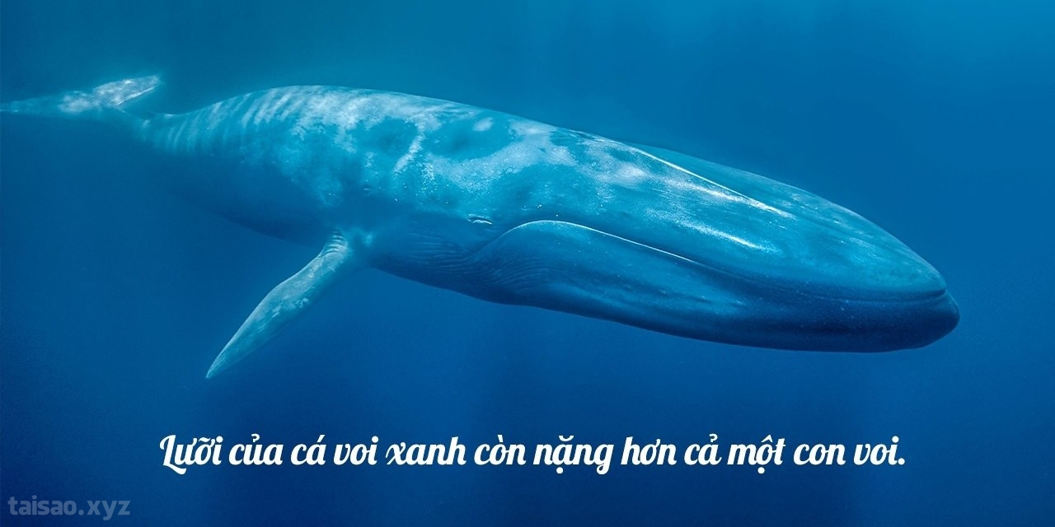
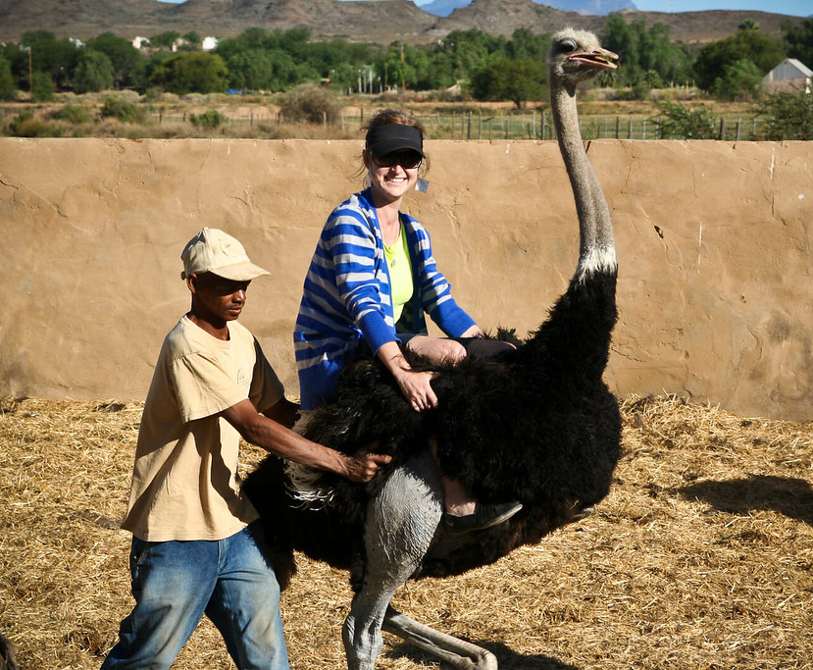
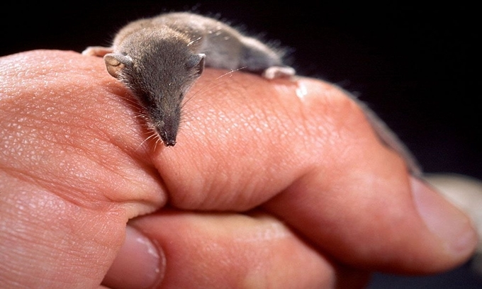
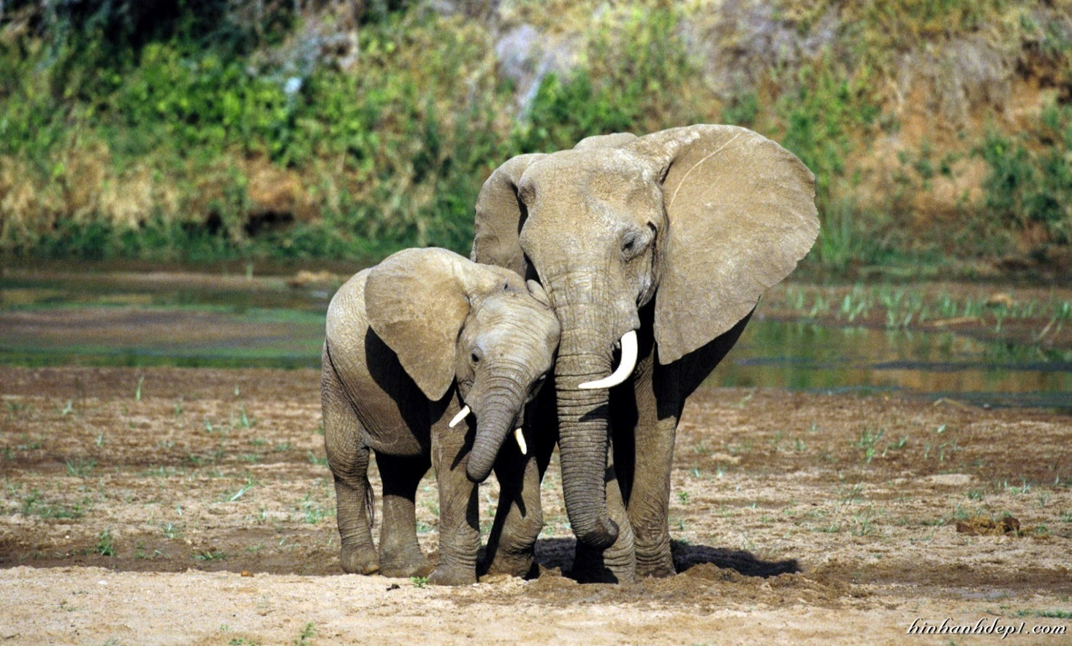
Chuột chù Etruscan

Slide 6
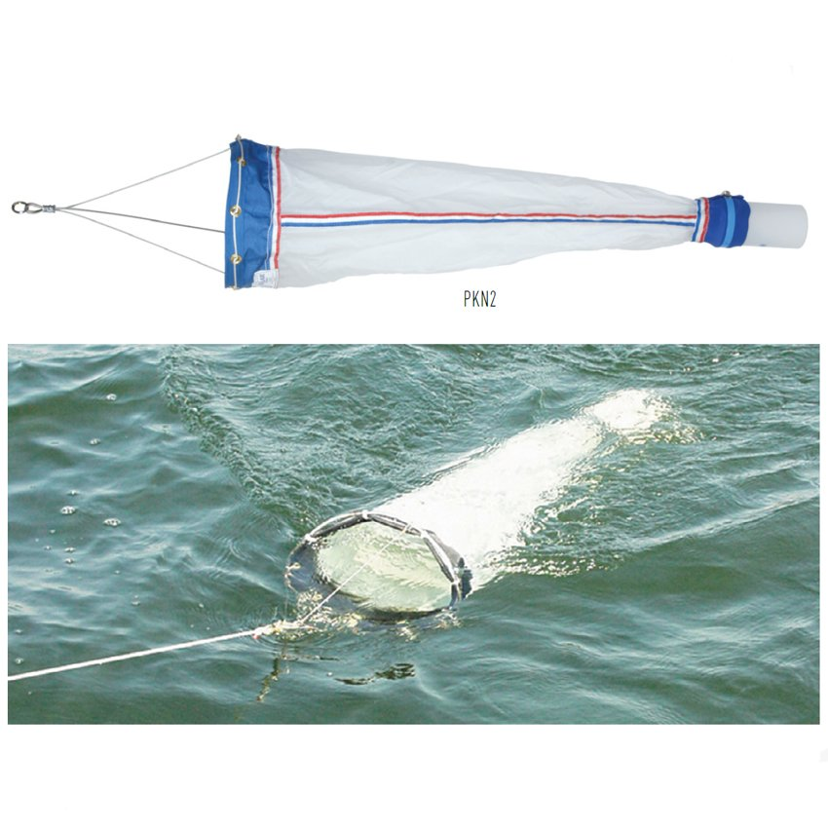
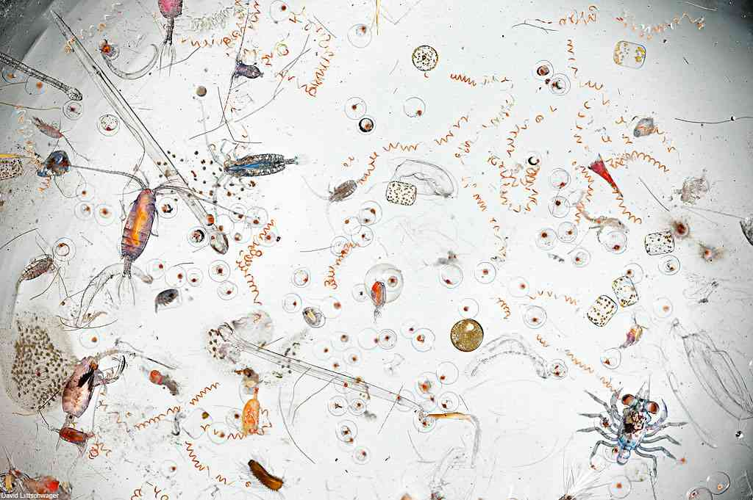
Dưới kính hiển vi, một giọt nước biển cũng có rất nhiều loài

Slide 7
I. Đa dạng loài và phong phú về số lượng cá thể
- Thế giới động vật rất đa dạng và phong phú.
- Sự đa dạng được thể hiện ở:
+ Số lượng loài nhiều (1,5 triệu loài động vật đã được phát hiện, số loài được phát hiện ngày càng nhiều).
+ Số cá thể của loài nhiều.
+ Kích thước cơ thể đa dạng: rất bé nhỏ đến kích thước lớn.

Slide 8
Kể tên các loài động vật thu được:
Khi kéo 1 mẻ lưới trên biển
Khi tát 1 ao cá
Cất vó qua 1 đêm ở đầm, hồ

Slide 9
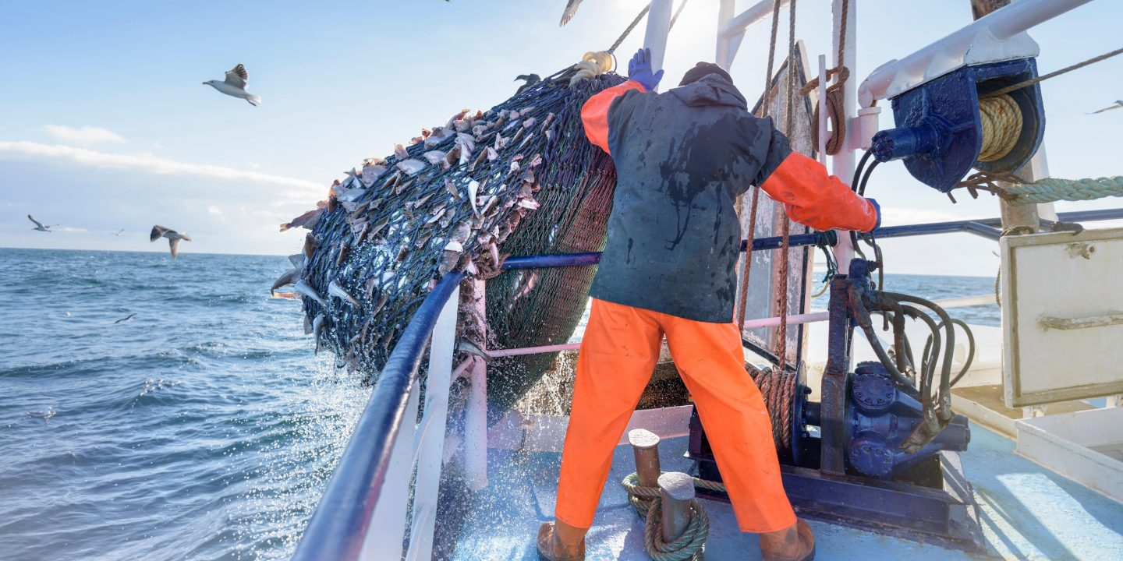
1. Mẻ lưới: tôm, cua, các loài cá, mực …

Slide 10
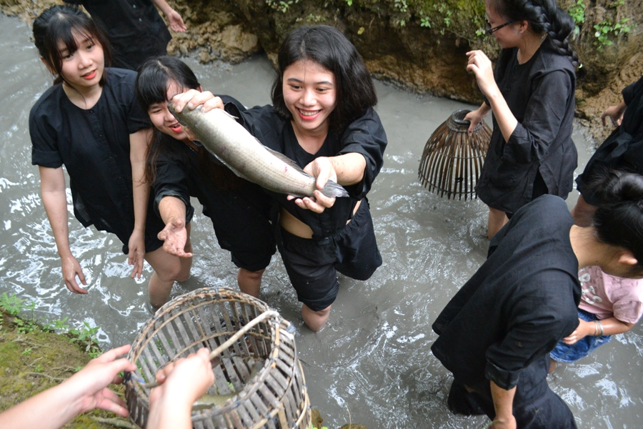
2. Tát ao cá: cá loài cá nước ngọt (rô phi, cá chim, cá trê…), cua đồng, tép …

Slide 11
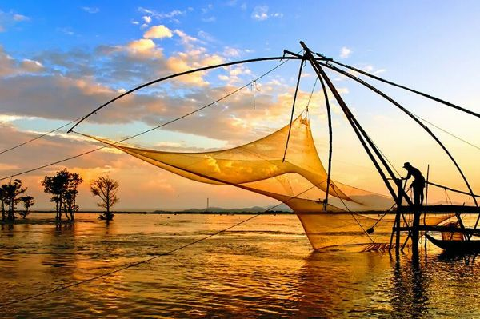
3. Cất vó qua đêm: tôm, tép, cá nhỏ…

Slide 12
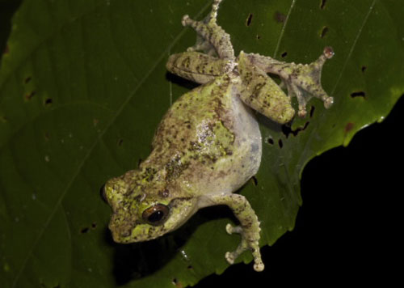
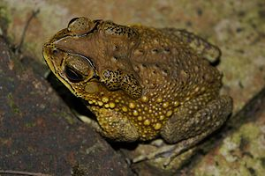
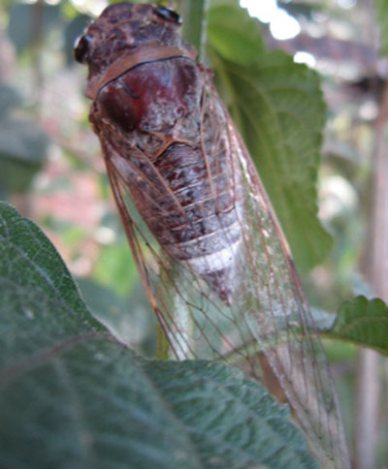
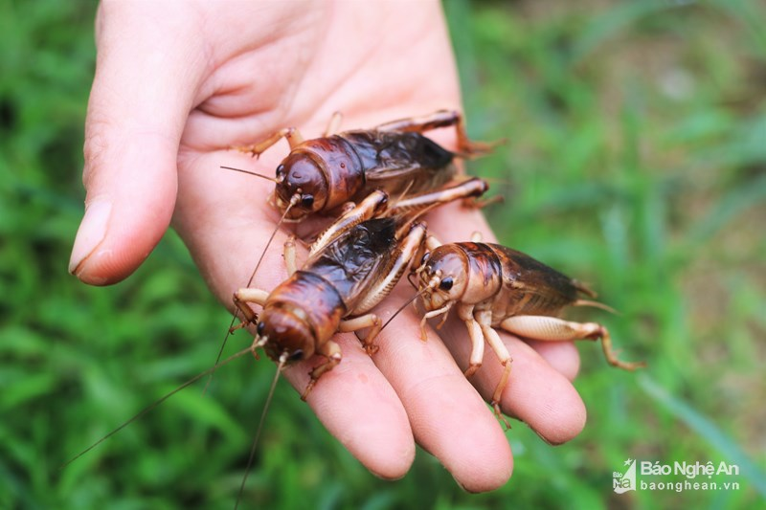
Các động vật tham gia vào “bản giao hưởng” thường cất lên suốt đêm hè trên cánh đồng Việt Nam?

Slide 13
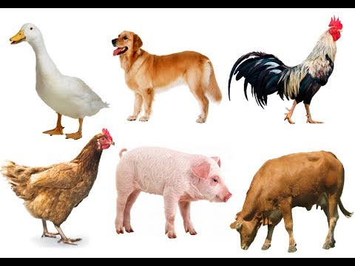
- Có nhiều loài động vật được con người thuần hóa để làm vật nuôi.
- Chúng đáp ứng nhu cầu khác nhau của con người: lấy sức khéo, lấy thịt, lấy trứng, làm xiếc…

Slide 14
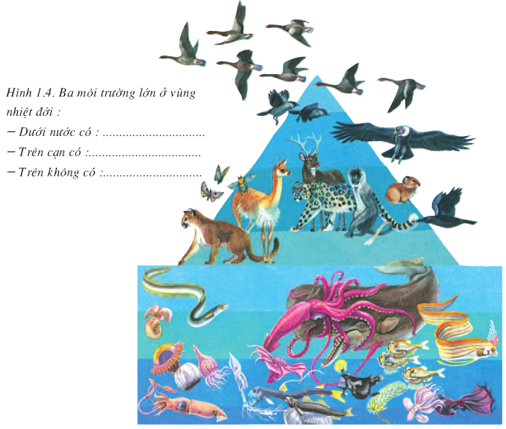
II. Đa dạng về môi trường sống
Động vật phân bố ở những môi trường nào?
Ở khắp mọi nơi
Dưới nước
Trên cạn
Trên không
Trong đất

Slide 15
Kể tên các loài động vật mà em biết vào hình 1.4.
+ Dưới nước: cá, tôm, mực…
+ Trên cạn: voi, gà, hươu….
+ Trên không: các loài chim

Slide 16
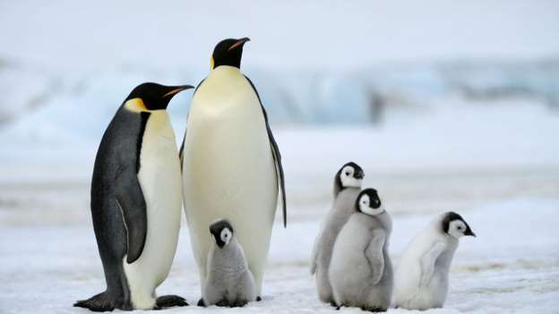
Đặc điểm nào giúp chim cách cụt thích nghi với khí hậu giá lạnh ở vùng cực?
Bộ lông màu trắng lẫn vào băng tuyết → tránh bị tấn công
Bộ lông dày, có mỡ dưới da dày → giữ ấm cơ thể

Slide 17
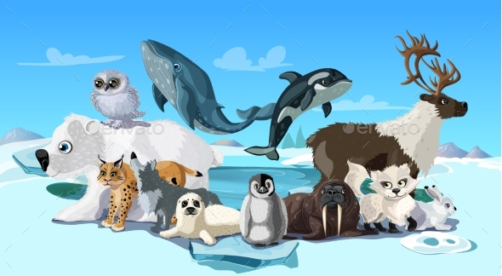
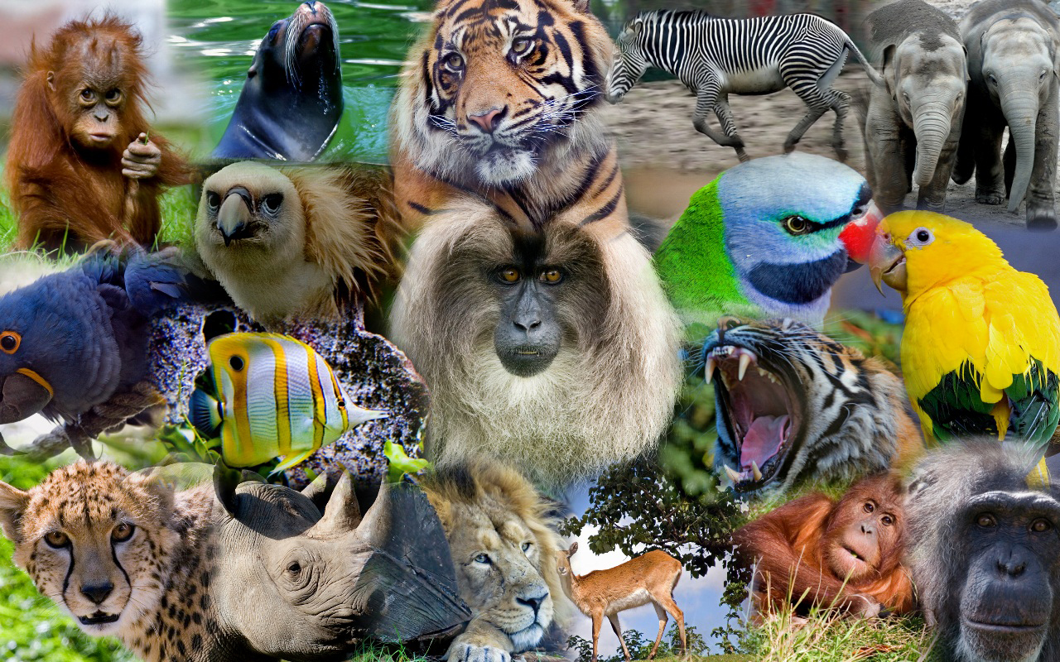
Nguyên nhân nào khiến cho động vật ở nhiệt đới đa dạng hơn vùng ôn đới và Nam Cực?
Khí hậu nhiệt đới nóng, ẩm thực vật phong phú quanh năm → thức ăn nhiều, nhiệt độ phù hợp.

Slide 18
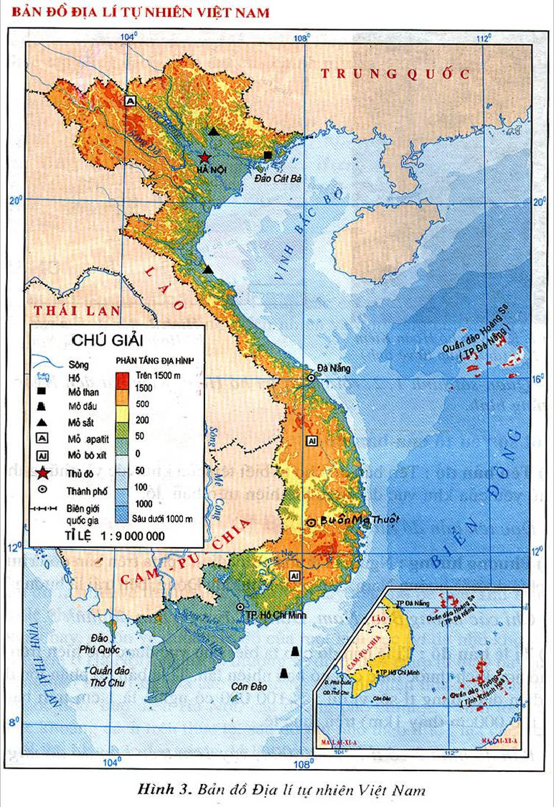
Động vật nước ta có đa dạng và phong phú không? Vì sao?
Động vật nước ta rất đa dạng, phong phú
Vì: nước ta trải dài vùng khí hậu nhiệt đới gió mùa.

Slide 19
II. Đa dạng về môi trường sống
- Động vật có ở khắp nơi:
+ Môi trường nước (nước mặn, nước ngọt, nước lợ)
+ Trên cạn
+ Trên không: bay lượn
+ Ngay cả vùng cực băng giá quanh năm.
Động vật có những đặc điểm cơ thể khác nhau để thích nghi với môi trường sống của chúng.
Việt Nam là quốc gia có hệ động vật đa dạng và phong phú.

Slide 20
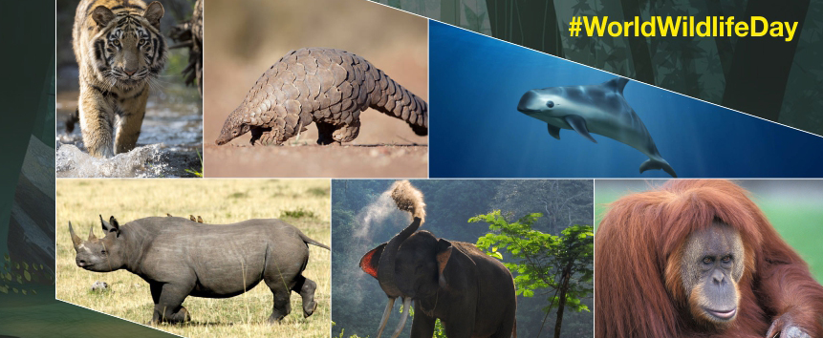
Nhiều loài động vật có nguy cơ TUYỆT CHỦNG
Chúng ta phải làm gì để giới động vật mãi đa dạng, phong phú?

